Slide 1
Život Ježiša
Verím v Ježiša Krista, Syna Jeho jediného, Pána nášho, ktorý sa počal z Ducha Svätého, narodil sa z Márie panny, trpel pod Pontským Pilátom, ukrižovaný umrel a pochovaný bol; zostúpil do pekiel, v tretí deň vstal z mŕtvych, vstúpil na nebesá, sedí na pravici Boha Otca všemohúceho; odtiaľ príde súdiť živých i mŕtvych.

Slide 2
Vysvetlenie druhého článku Všeobecnej viery kresťanskej
Verím v Ježiša Krista, Syna Jeho jediného, Pána nášho, ktorý sa počal z Ducha Svätého, narodil sa z Márie panny, trpel pod Pontským Pilátom, ukrižovaný umrel a pochovaný bol; zostúpil do pekiel, v tretí deň vstal z mŕtvych, vstúpil na nebesá, sedí na pravici Boha Otca všemohúceho; odtiaľ príde súdiť živých i mŕtvych.
Verím, že Ježiš Kristus, pravý Boh pred vekmi od Otca splodený a pravý človek z Márie panny narodený, je mojím Pánom, ktorý mňa, zlorečeného a zatrateného človeka vykúpil, privlastnil si a vyslobodil od všetkých hriechov, od smrti večnej a moci diabolskej; nie zlatom ani striebrom, ale svojou svätou a drahou krvou a svojím nevinným umučením a smrťou; aby som bol Jeho vlastným a žil pod Ním v Jeho kráľovstve a slúžil Mu v ustavičnej spravodlivosti, nevinnosti a blaženosti; tak ako On vstal z mŕtvych, žije a kraľuje naveky. To je iste (verná) pravda!

Slide 3
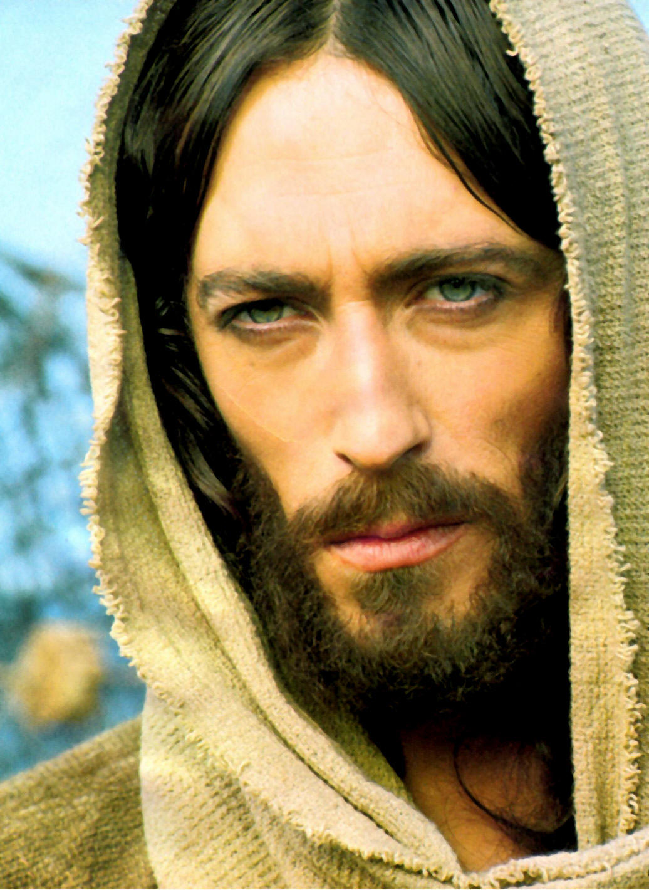
Žil vôbec Ježiš?
Dá sa to dokázať?
Vieme spoľahlivo povedať, že Ježiš žil tu na tejto zemi?
Odkiaľ to vieme?

Slide 4
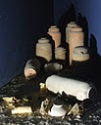
Pramene
Označujú materiál z ktorého bádateľ čerpá informácie
Biblické pramene
Historické pramene
  Archeologické pramene
  Filozofické pramene
  Pramene práva

Slide 5
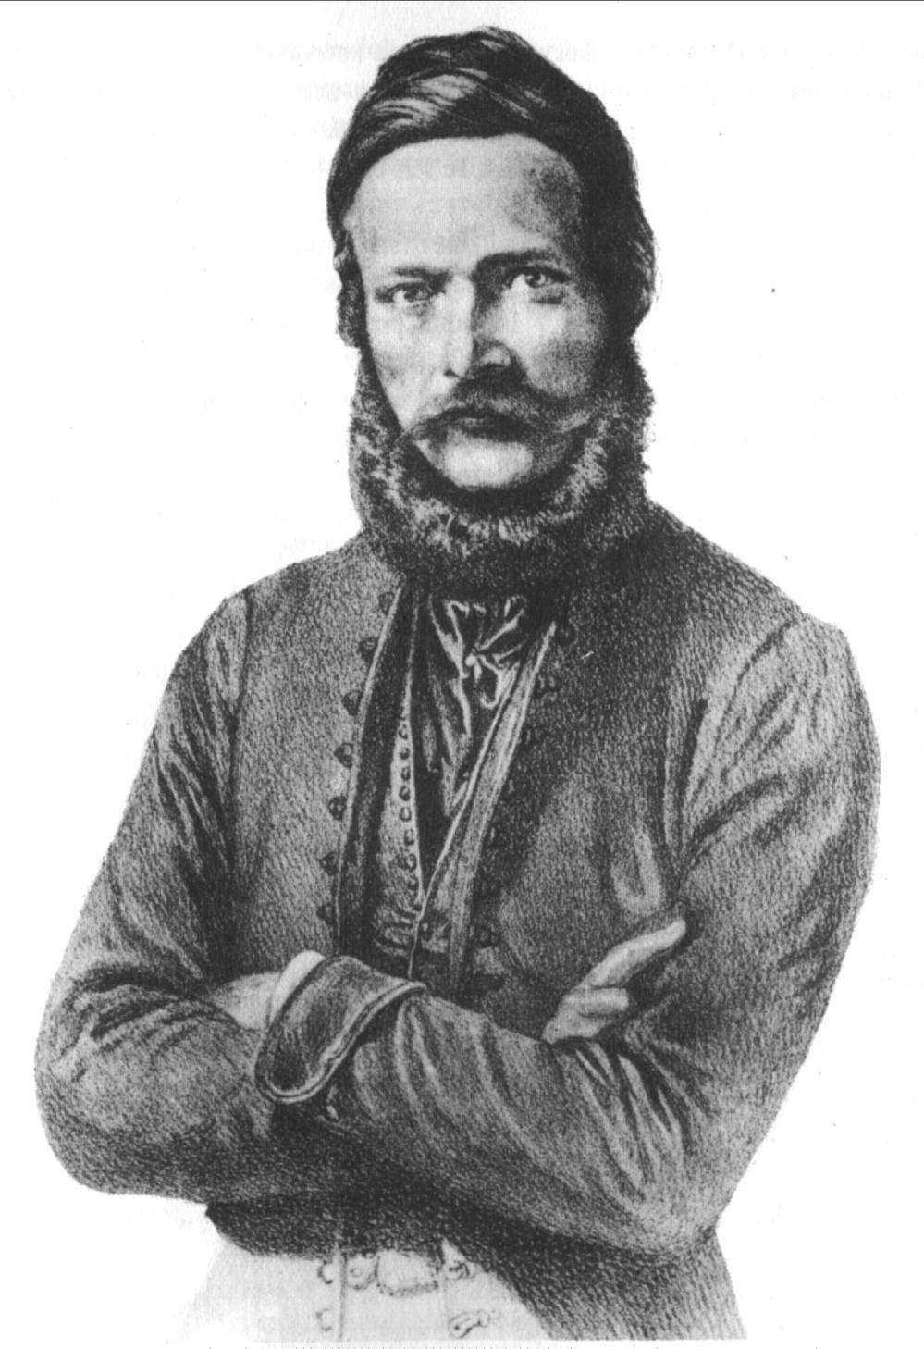
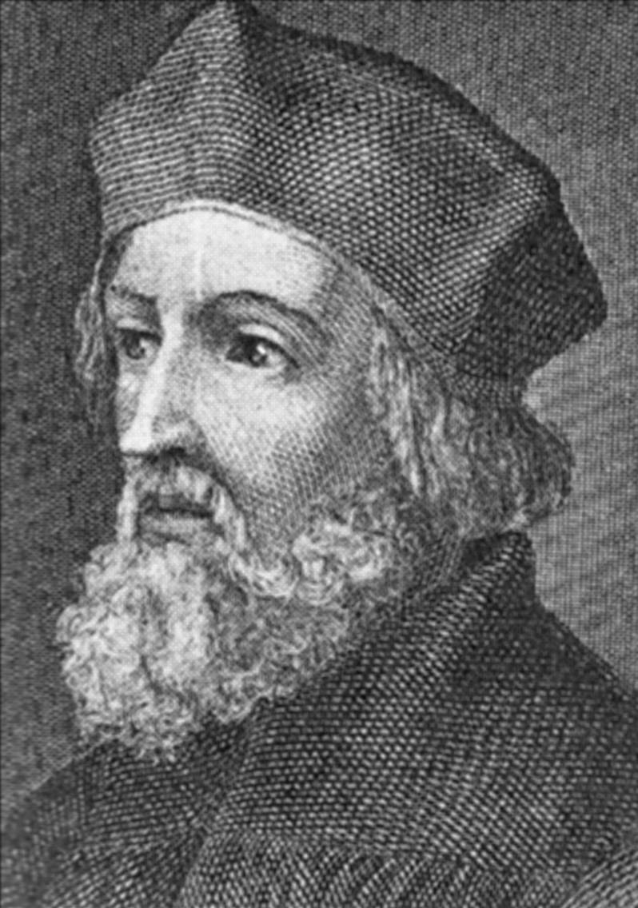
Historické osobnosti
Ľudovít Štúr
Ján Hus

Slide 6
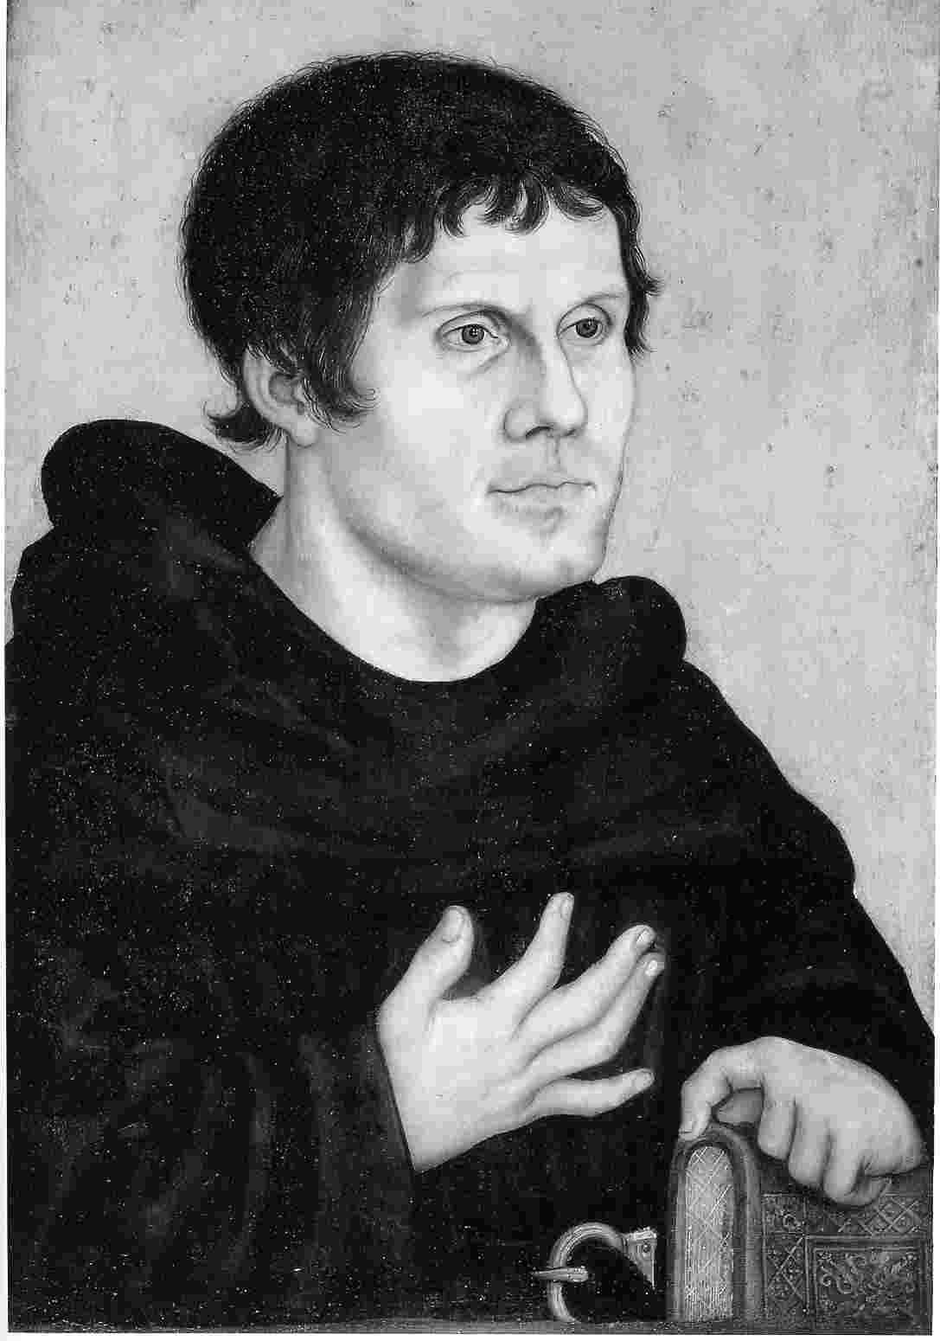
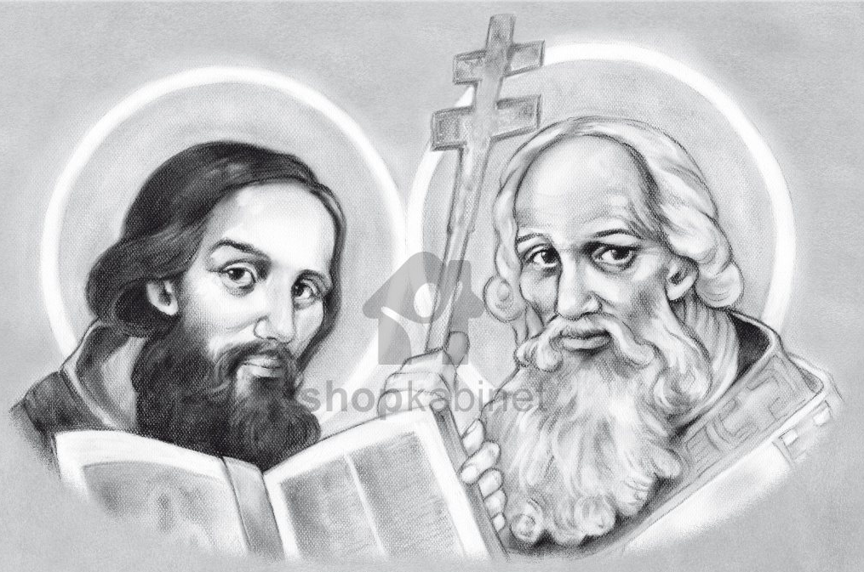
Historické osobnosti
Martin Luther
Cyril a Metód

Slide 7
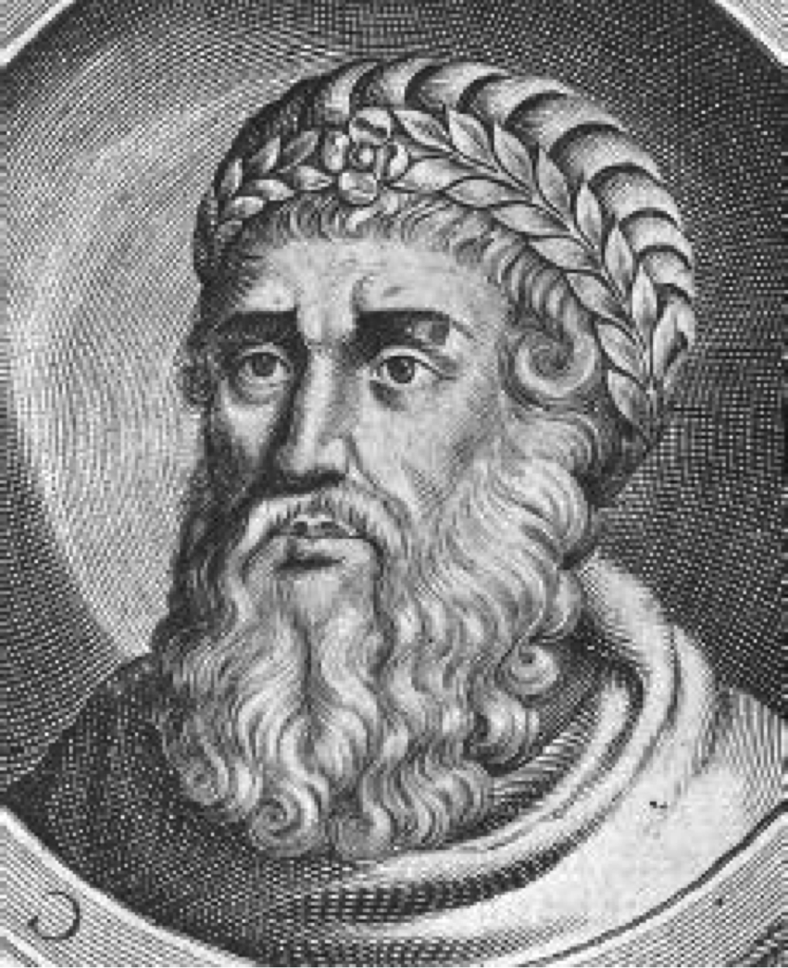
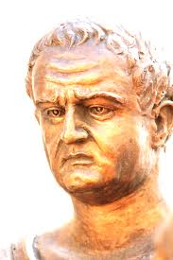
Historické osobnosti v Biblii
Herodes
Pilát

Slide 8
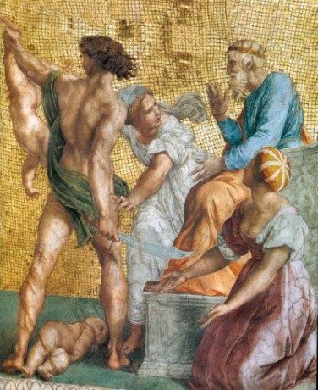
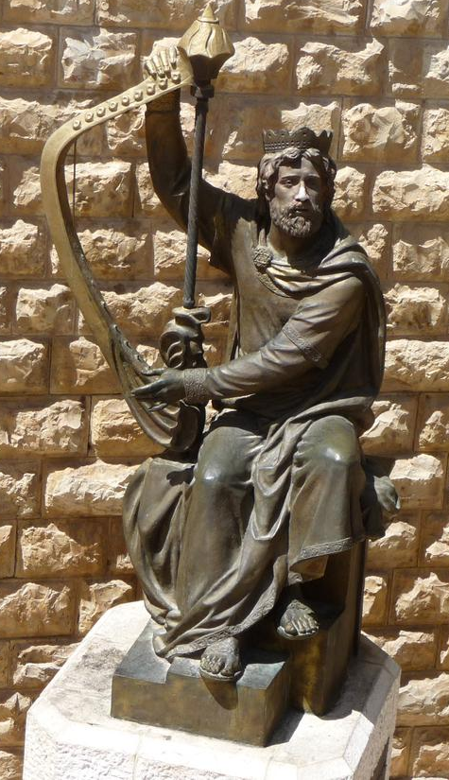
Historické osobnosti v Biblii
Kráľ Šalamún
Kráľ Dávid

Slide 9
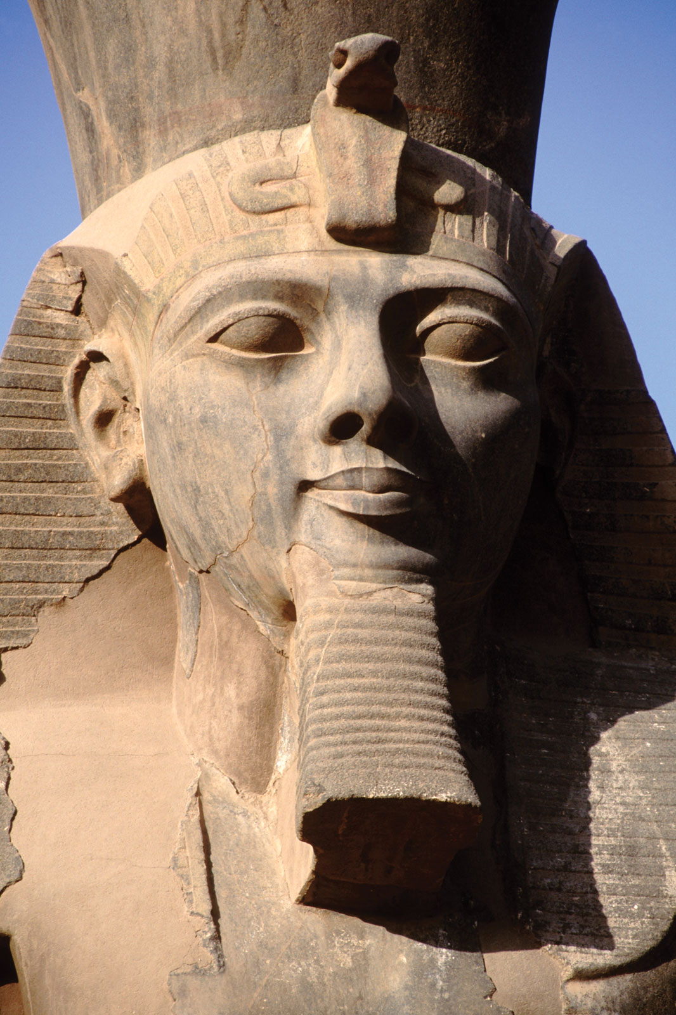
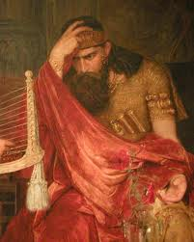
Historické osobnosti v Biblii
Ramzes II.
Kráľ Saul

Slide 10
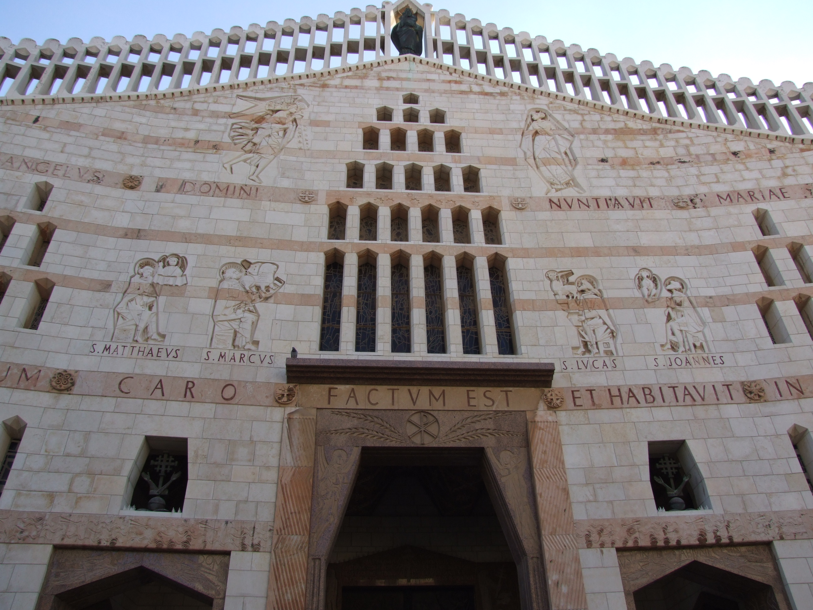
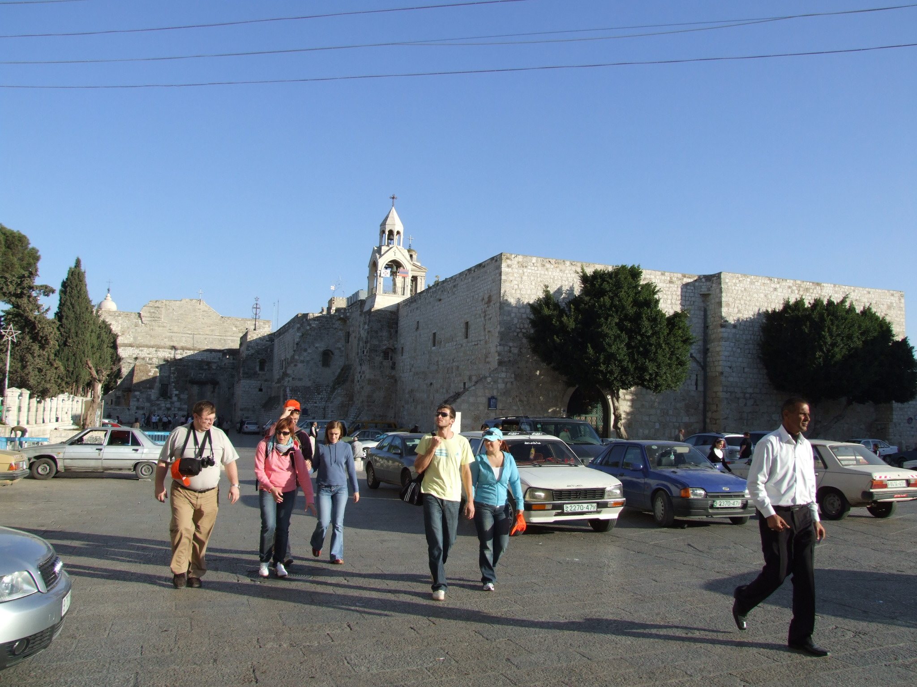
Historické miesta v Biblii
Nazaret
Betlehem

Slide 11
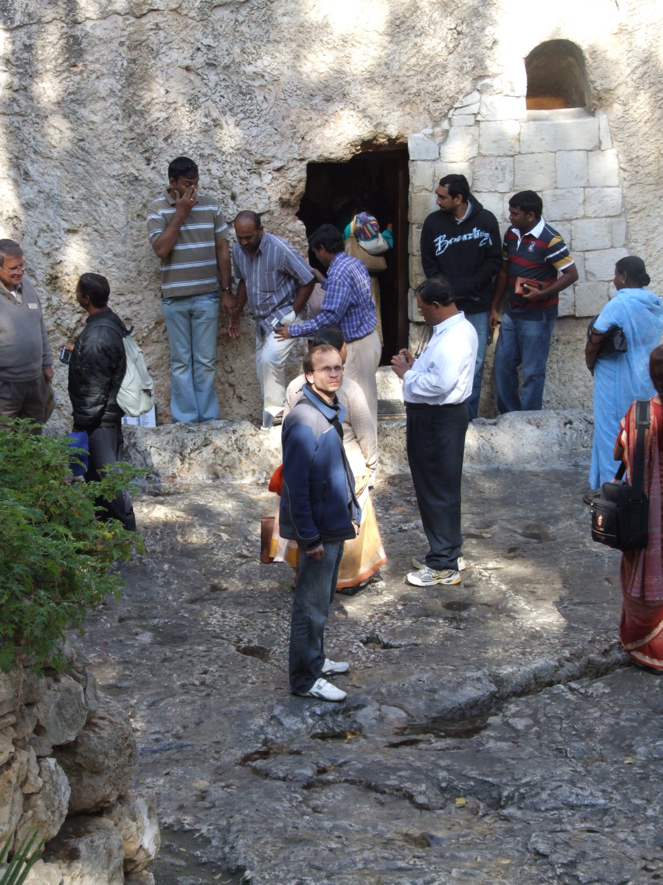
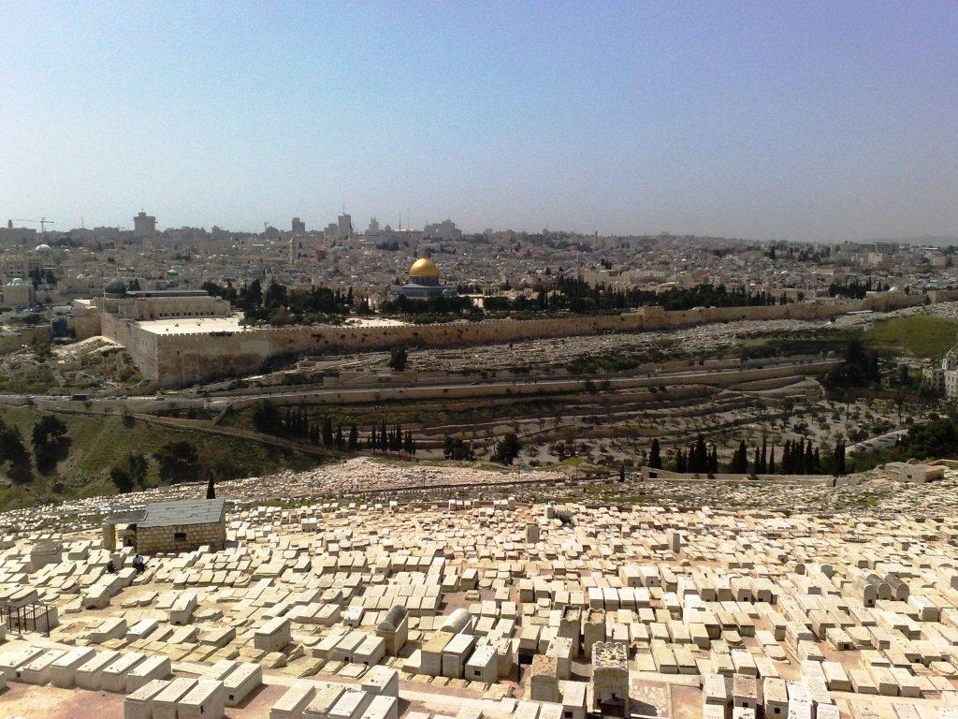
Historické miesta v Biblii
Jeruzalem
Prázdny hrob

Slide 12
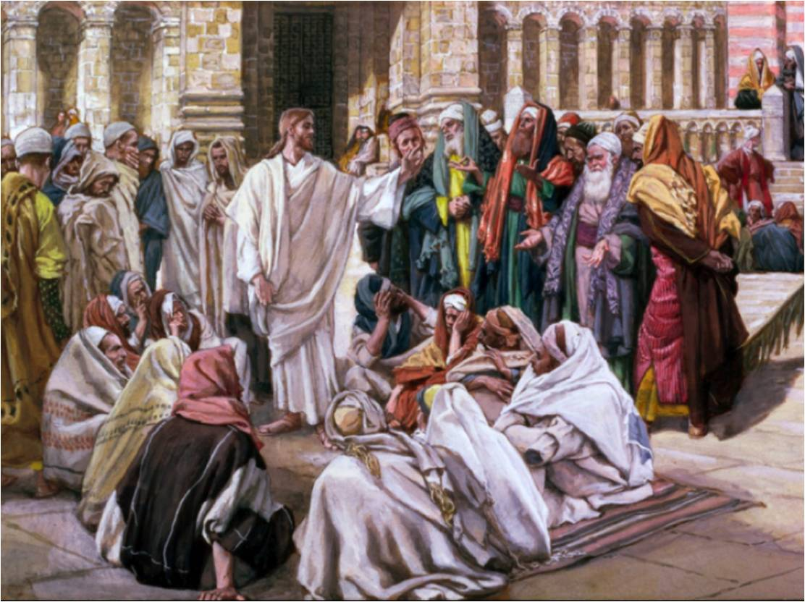
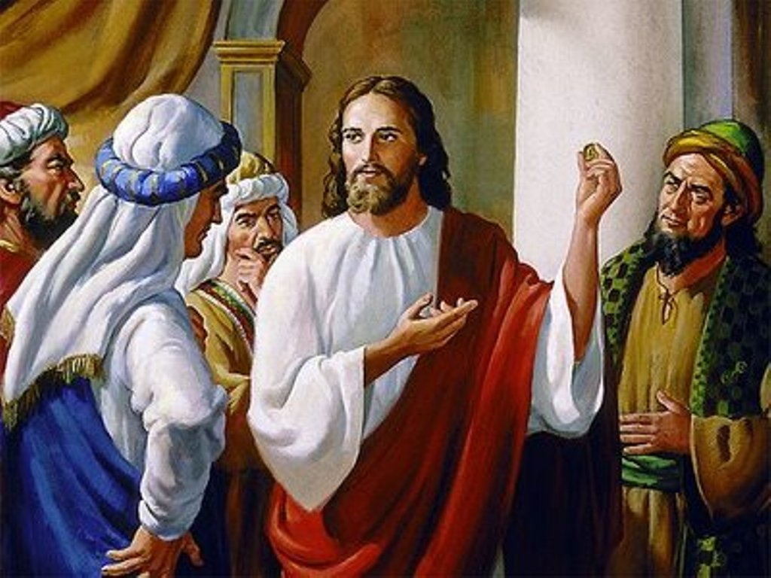
Židovské náboženské skupiny
Sadukaji – poprední židia, aristokrati, neverili vo vzkriesenie
Farizeji – zbožní židia (oddelení), zaujímali odstup od okolitého sveta

Slide 13
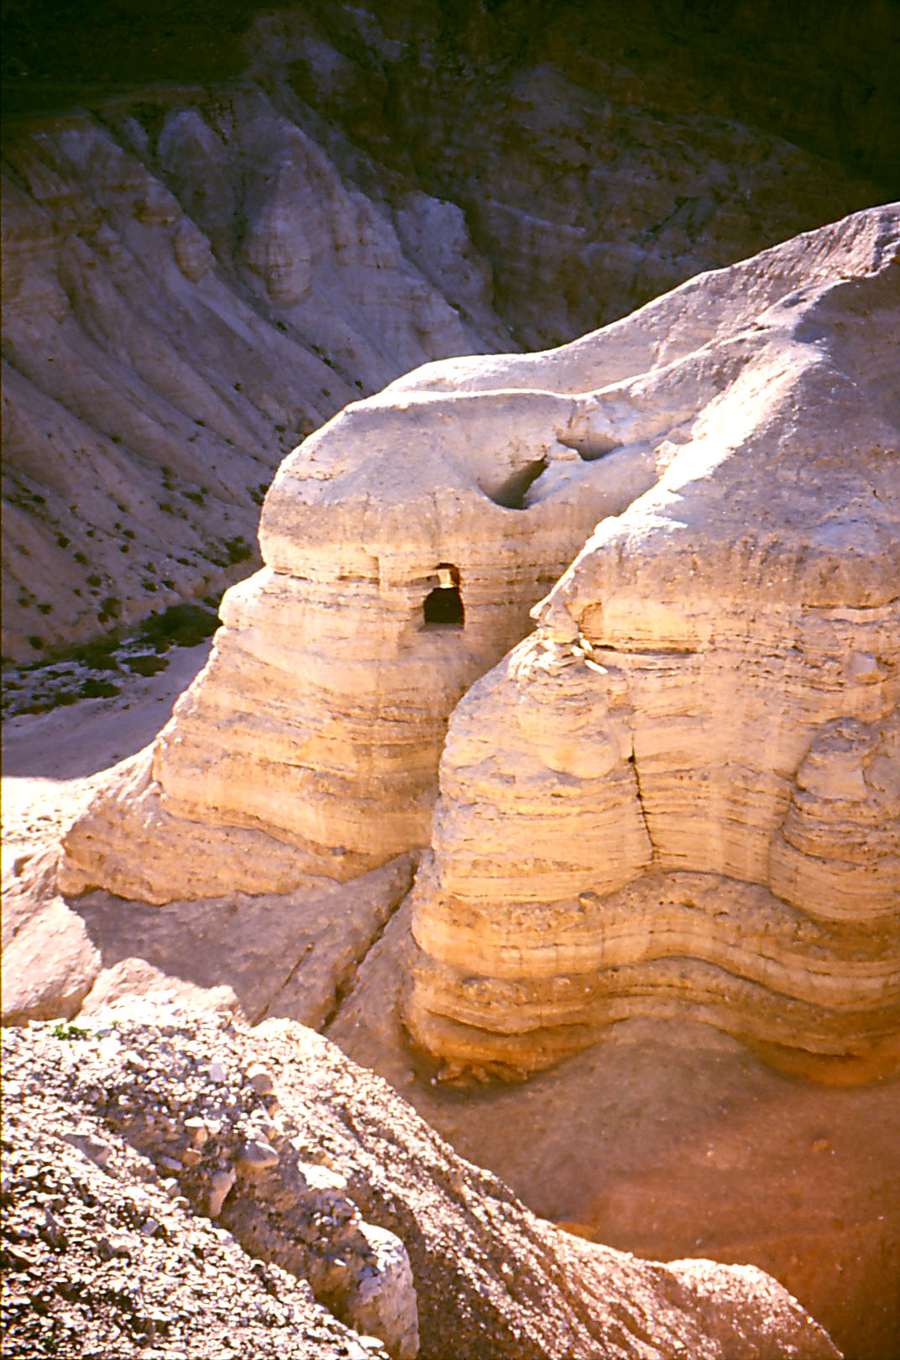
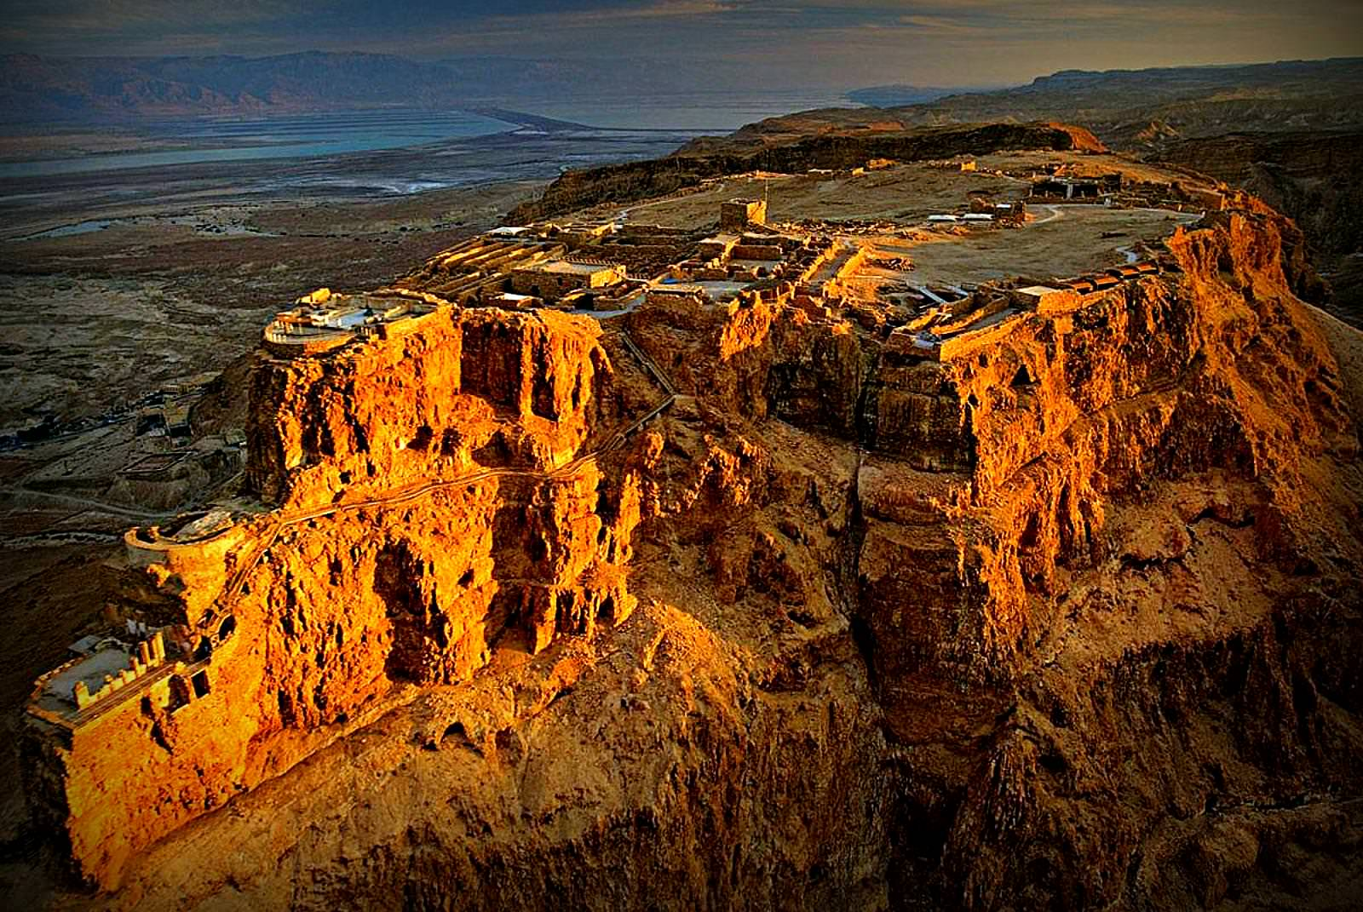
Židovské náboženské skupiny
Eséni – židovsky mnísi (zbožní), žili v okolí Kumránu
Zelóti – (horliví) radikálna skupina aktívneho odboja proti Rímanom

Slide 14
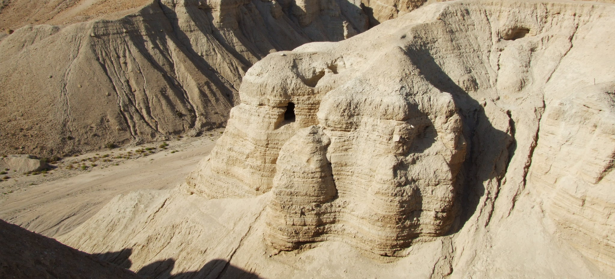
Kumrán
Objavené v roku 1947

Slide 15
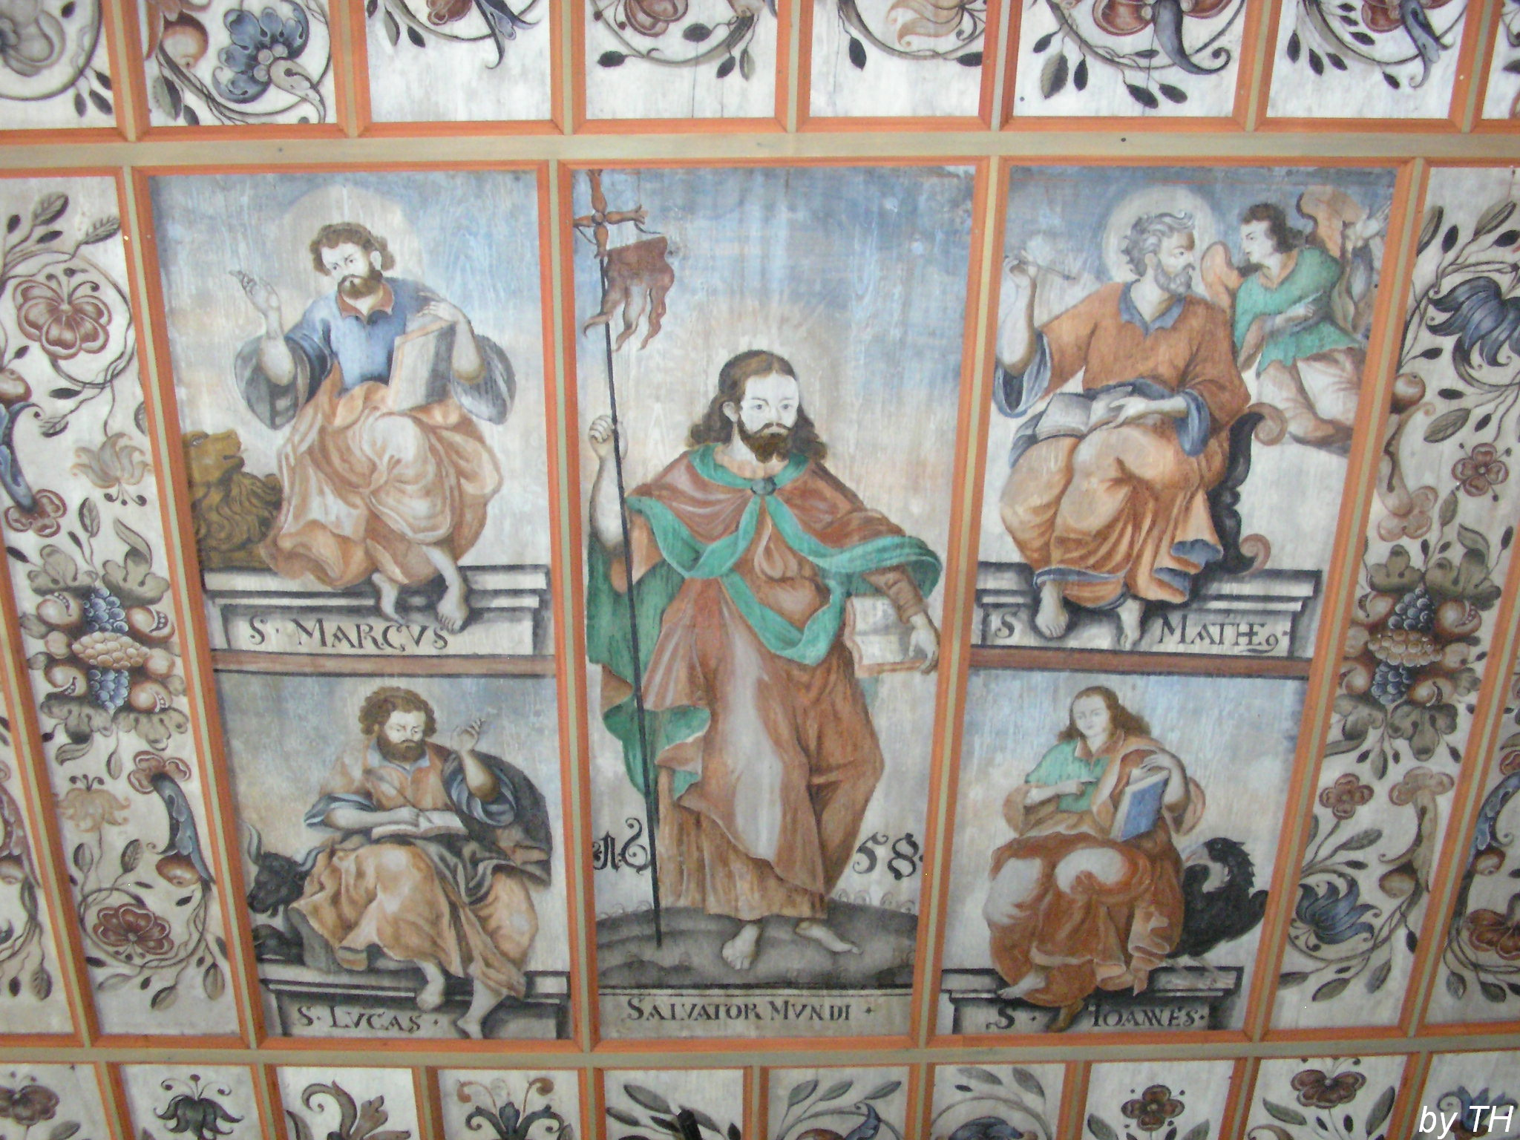
Biblické pramene
Evanjelia
Skutky apoštolov
Listy – epištoly

Slide 16
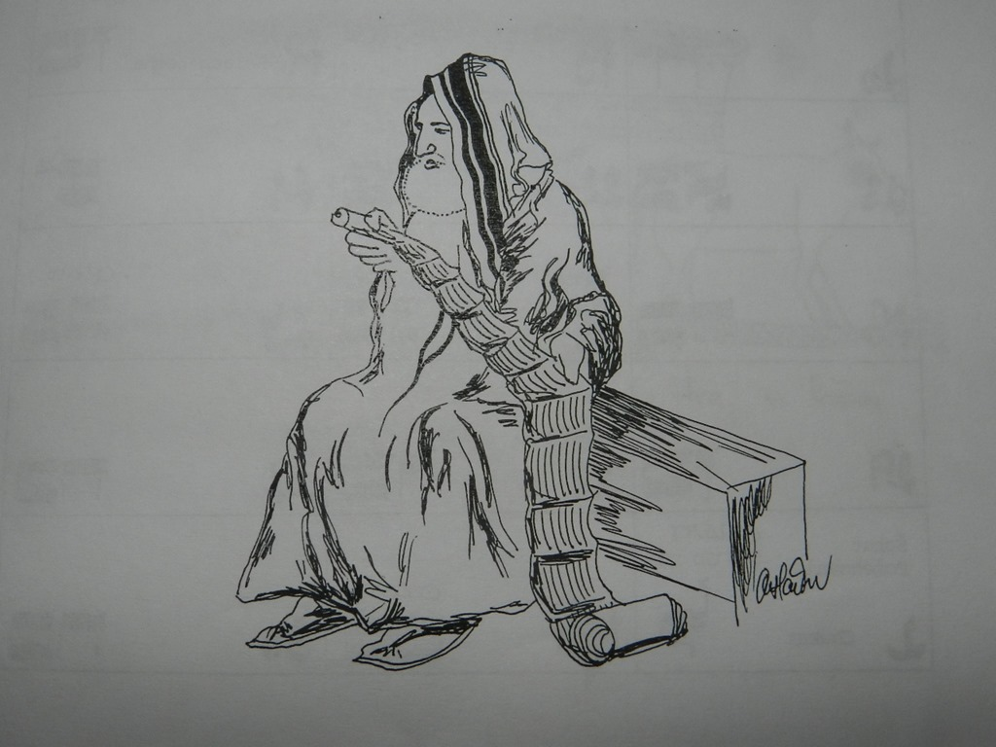
Minobiblické pramene
Rímsky historici - Tacitus
Židovský filozof a historik – Jozefus Flavius
Thall
Plínius ml.

Slide 17
L 1,1-4
Keďže sa mnohí pokúsili rad-radom vyrozprávať udalosti, ktoré sa u nás stali, ako nám ich podali tí, čo od počiatku boli očitými svedkami a stali sa služobníkmi slova - aj ja, ktorý som všetko znova dôkladne zistil, rozhodol som sa, vznešený Teofil, napísať ti to rad-radom, aby si poznal spoľahlivosť rečí, ktorým ťa vyučovali.

